Slide 1

AI Newsroom
Notizie intelligenti, automaticamente.
Autonomous Tech News Aggregator powered by LangGraph & Claude 3

Slide 2





Basta con lo scroll infinito
Efficienza
Intelligenza
Rapidità
Niente più ore perse a cercare notizie tra feed rumorosi.
Claude seleziona e riassume solo l'essenziale per te.
Un digest automatico ogni mattina, pronto sul tuo Discord.

Slide 3
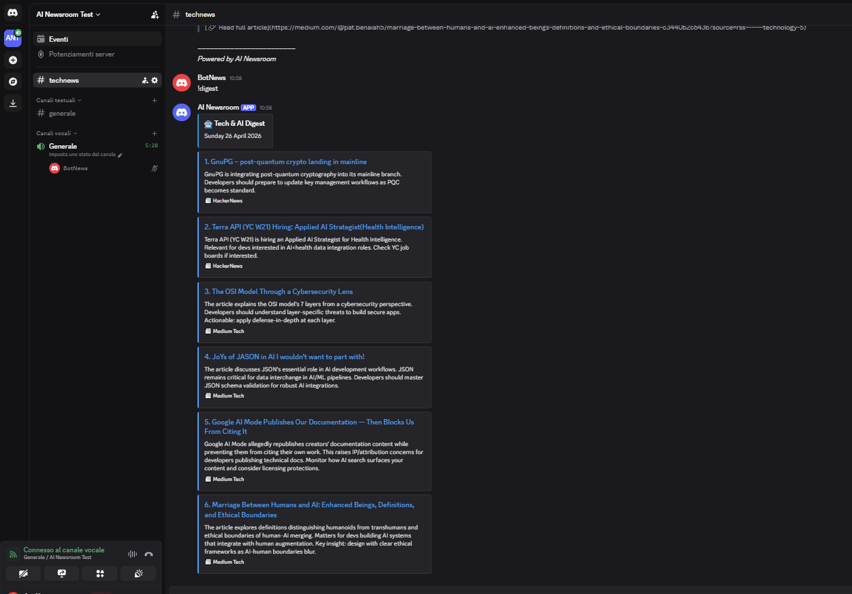
Comando & Risultato Immediato
Digita !digest nel canale Discord...
Selezione delle 8 notizie top
Sintesi intelligente di 2-3 righe
Link diretti agli articoli originali

Slide 4



La logica dietro le quinte
1. Fetching
2. Summarizing
3. Formatting
Monitoraggio di 50+ feed con deduplicazione automatica.
Claude API analizza il contenuto e genera i riassunti.
Conversione in Discord embeds eleganti e navigabili.

Slide 5
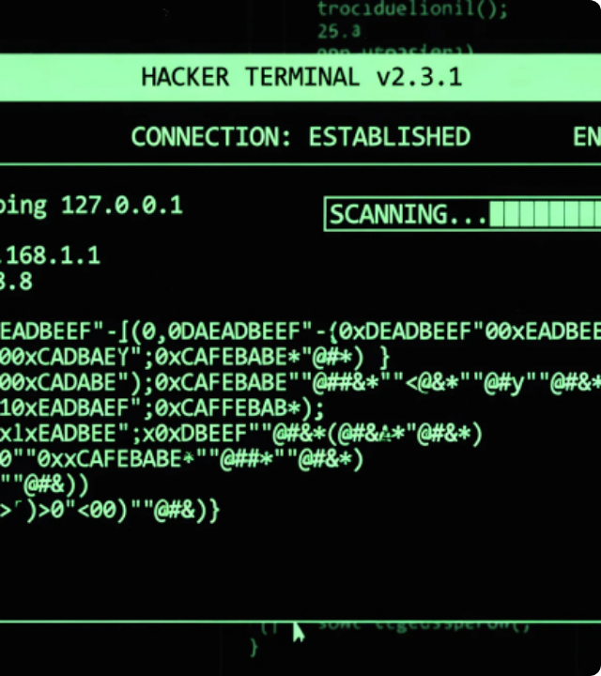
Fetching & Deduplica
Il sistema scandisce costantemente HackerNews, Medium, Dev.to e molti altri.
50+ Sorgenti
I dati grezzi vengono puliti e filtrati per evitare doppioni, assicurando solo novità reali.

Slide 6


Summarization Intelligente
Claude 3 as the Engine
Non usiamo semplici keyword-matching. Claude "legge" l'articolo e ne estrae il valore core in un linguaggio naturale.
Risultato: Sintesi di 2-3 righe che dicono tutto quello che serve sapere.

Slide 7

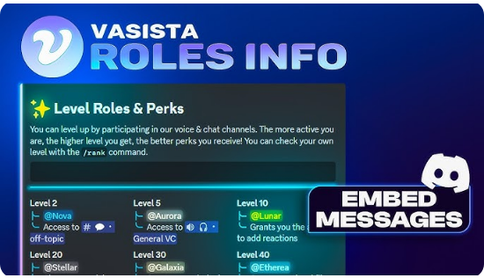
Elegante e Azionabile
Discord Embed Cards
Le notizie non sono semplice testo, ma card interattive progettate per la leggibilità.
Design mobile-responsive
Highlight dei punti chiave
CTA per approfondimento

Slide 8
Il Cuore Tecnologico
LangGraph: Orchestrazione modulare dei nodi AI per un flusso dati robusto.
Claude 3: Il modello linguistico d'avanguardia per sintesi di alta qualità.
Discord.py: Integrazione fluida e reattiva con la piattaforma social.
Railway Deploy: Infrastruttura cloud per operatività 24 ore su 24.

Slide 9
Economia della Soluzione
€3
24/7
COSTO MENSILE
OPERATIVITÀ
Da zero alla produzione in poche settimane con scalabilità infinita.

Slide 10



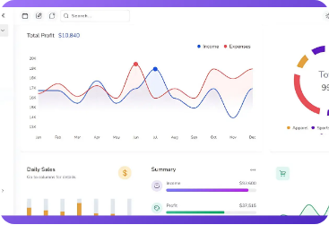

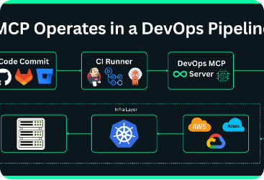
Versatilità e Scalabilità
Finance
Legal
DevOps
Analisi di mercati e trend finanziari in tempo reale.
Monitoraggio di nuove leggi e sentenze rilevanti.
Alert su nuove vulnerabilità e update infrastrutturali.

Slide 11


Valore di Mercato
Versioni customizzate per agenzie e studi legali:
€2k - €5k
Dimezza il tempo della daily news research oggi stesso.

Slide 12

Domande?
AI Newsroom è Open Source.
https://github.com/synthetix-flow/ai-newsroom
Fully Autonomous. Smart News.

Slide 13






Image Sources
https://media2.dev.to/dynamic/image/width=1000,height=420,fit=cover,gravity=auto,format=auto/https%3A%2F%2Fdev-to-uploads.s3.amazonaws.com%2Fuploads%2Farticles%2Fnzzx04rxqtw82opvpdol.png
Source: dev.to
https://blogger.googleusercontent.com/img/b/R29vZ2xl/AVvXsEjdXNmYRKw13_BHE7B7MMtqTTpJXBkgDzl2sH31t0L0_VCl9uJbWPS2yg0j0jz0XJovSYryM4NcSCAZdtTDsoRa2d6y3U84K9TDQYJSObLgaJXXh8juWmP6liqj_uirhZvKjR0dqYZ-J2mwTnmEIYIKfAoC9BY3yL2xhfLD_NbwVKzekKwoI3u4iSzU44Xn/s1700-e365/hackers.jpg
Source: thehackernews.com
https://png.pngtree.com/png-clipart/20250303/original/pngtree-ai-brain-neural-network-icon-transparent-png-image_20555961.png
Source: pngtree.com
https://i.ytimg.com/vi/6Ni-sNIrgrg/hq720.jpg?sqp=-oaymwEhCK4FEIIDSFryq4qpAxMIARUAAAAAGAElAADIQj0AgKJD&rs=AOn4CLA_TjaED6WrEa5M617FhxYQaUDX3g
Source: www.youtube.com
https://tailadmin.com/_next/image?url=https%3A%2F%2Fcdn.sanity.io%2Fimages%2Fhkc8ojqt%2Fproduction%2F019ee843ffa7181d1d7802c0eff7ea93610ffa12-1800x855.png%3Ffit%3Dmax%26auto%3Dformat&w=3840&q=75
Source: tailadmin.com
https://png.pngtree.com/png-vector/20250902/ourlarge/pngtree-justice-scales-gavel-law-books-legal-system-icon-png-image_17354437.webp
Source: pngtree.com

Slide 14


Image Sources
https://miro.medium.com/v2/resize:fit:1400/1*hOEMNCmhdSVBGVjrqhKlug.png
Source: towardsaws.com
https://static.vecteezy.com/system/resources/thumbnails/077/017/725/small_2x/futuristic-digital-grid-with-glowing-purple-geometric-lines-and-abstract-perspective-for-modern-tech-backgrounds-video.jpg
Source: www.vecteezy.com

